Slide 1
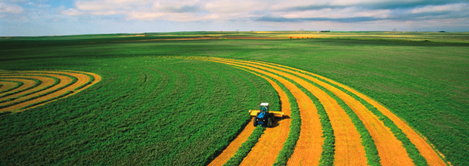
RELATÓRIO DAS ATIVIDADES DA COMISSÃO DE AGRICULTURA E REFORMA AGRÁRIA EM 2015

Slide 2
ATIVIDADES DA CRA | TOTAL
AUDIÊNCIA PÚBLICA * | 27
SEMINÁRIO DO CICLO DE PALESTRAS E DEBATES | 13
DELIBERATIVA (APRECIAÇÃO DE PROPOSIÇÃO) | 17
EMENDAS DA CRA APRESENTADAS AO PLN N° 1/2015 (LDO) PERANTE A CMO | 1
PLANO PLURIANUAL PLN Nº 6/2015 (PPA) | 1
LEI ORÇAMENTÁRIA PLN N° 7/2015 – LOA | 1
INSTALAÇÃO E ELEIÇÃO | 1
APOSIÇÃO DE RETRATO | 1
VISITA DE DELEGAÇÃO | 4
REUNIÕES | 66
TV SENADO : “HORAS NO AR REGISTRADAS” | 112 horas e 32 minutos.

Slide 3
AUDIÊNCIAS PÚBLICAS
12/03/2015 –Caminhoneiros.
17 e 18/03/2015 – Instrução do Projeto de Lei da Câmara nº 2, de 2015 – Convenção sobre Diversidade Biológica.
19/03/2015 –Programas prioritários do Ministério da Agricultura, Pecuária e Abastecimento – MAPA – Presença da Ministra Kátia Abreu;
26/03/2015 –Programas prioritários do Ministério da Pesca e Aquicultura – MPA – Presença do Ministro Helder Barbalho;.
16/04/2015 – Programa Nacional de Desenvolvimento da Agricultura Familiar (PRONAF).
23/04/2015 – Programa de Regularização Fundiária.
07/05/2015 – Medicamentos Genéricos para Agropecuária.
14/05/2015 – (Política Pública) – Política Nacional de Assistência Técnica e Extensão Rural para a Agricultura Familiar e Reforma Agrária – PNATER.
21/05/2015 – Atividades realizadas pela Empresa Brasileira de Pesquisa Agropecuária – EMBRAPA.
28/05/2015 – Programas prioritários do Ministério do Desenvolvimento Agrário – MDA – Presença do Ministro Patrus Ananias;
18/06/2015 - Defesa agropecuária brasileira.

Slide 4
AUDIÊNCIAS PÚBLICAS
25/06/2015 - Fixação do homem no campo.
02/07/2015 - Instrução do Aviso nº 63, de 2013 (TCU) - processo de registro de agrotóxicos no país.
09/07/2015 - Instrução do Aviso nº 74, de 2014 (TCU) - Programa Nacional de Reforma Agrária.
16/07/2015 - (Política Pública) - Política Nacional de Assistência Técnica e Extensão Rural para a Agricultura Familiar e Reforma Agrária – PNATER.
13/08/2015 - Plano Setorial de Mitigação e de Adaptação às Mudanças Climáticas para a Consolidação de uma Economia de Baixa Emissão de Carbono na Agricultura, também denominado de Plano ABC - Agricultura de Baixa Emissão de Carbono.
20/08/2015 - (Política Pública) - Defesa agropecuária brasileira.
27/08/2015 - Debater o tema “Florestas Plantadas”.
17/09/2015 - (Política Pública) - Defesa agropecuária brasileira.
24/09/2015 - Compensações ambientais para os pescadores artesanais.

Slide 5
AUDIÊNCIAS PÚBLICAS
08/10/2015 - Debater a possível fraude no Processo Administrativo INCRA nº 54370000952/2006-48, da Superintendência de Sergipe.
15/10/2015 - Discutir o Cadastro Ambiental Rural – CAR
22/10/2015 - (Política Pública) Defesa agropecuária brasileira.
05/11/2015 - Debater a possível fraude no Processo Administrativo INCRA nº 54370000952/2006-48, da Superintendência de Sergipe.
12/11/2015 – Debater a pecuária no Estado do Mato Grosso.
26/11/2015 - Instruir o Projeto de Lei da Câmara nº 49, de 2015, que “dispõe sobre a comercialização, a estocagem, o processamento, a industrialização, o acondicionamento e o trânsito, no território nacional, de produtos agropecuários, seus derivados e subprodutos, importados de outros países, e dá outras providências”.

Slide 6
PROPOSIÇÕES APRECIADAS | TOTAL
PROJETO DE LEI DO SENADO – PLS | 31
PROJETO DE LEI DA CÂMARA - PLC | 6
AVISO - AVS | 1
REQUERIMENTO - RRA | 80
TOTAL | 118

Slide 7
CICLOS DE DEBATES
13/03/2015 - Não-Me-Toque-RS - Emplacamento de tratores
20/03/2015 – Brasília - Senado Federal- Cadastro Ambiental Rural.
10/04/2015 - Petrolina-PE - Crise hídrica na fruticultura irrigada, na região do Vale do São Francisco.
17/04/2015 - Itabuna-BA - cacauicultura.
04/05/2015 – Brasília - Senado Federal - Medida Provisória nº 673, de 2015, que trata do registro único em cadastro específico de tratores.
29/05/2015 – Palmas-TO - Desenvolvimento da Aquicultura e Pesca no estado do Tocantins, bem como a Agricultura de Baixo Carbono.

Slide 8
CICLO DE DEBATES
22/06/2015 – Assembleia Legislativa do Estado do RS - Porto Alegre - Plano Agrícola e Pecuário 2015/2016.
10/07/2015 - Ijuí-RS - Produção leiteira do Brasil.
14/08/2015 – Brasília - Senado Federal - Plano Nacional de Recuperação da Vegetação Nativa (PLANAVEG) elaborada pelo Ministério do Meio Ambiente, em parceria com outras entidades.
04/09/2015 - Esteio-RS - Sistema Brasileiro de Inspeção de Produtos de Origem Animal (SISBIPOA), que faz parte do Sistema Unificado de Atenção à Sanidade Agropecuária (SUASA).
18/09/2015 - Belém-PA - Debater o tema Cacauicultura - sustentabilidade do meio rural, logística de transporte, sistema de armazenamento, comercialização, proteção do meio ambiente e sistema tributário.
06/11/2015 - Porto Velho - RO - Defesa agropecuária no Estado de Rondônia, ampliação das exportações de carne bovina, crescimento de produção de pescado no Estado e a falta de profissionais que atuam na inspeção e fiscalização de produtos agropecuários.
13/11/2015 - Chapecó-SC – Defesa agropecuária em Santa Catarina e a construção de um padrão de excelência: experiências e desafios.

Slide 9
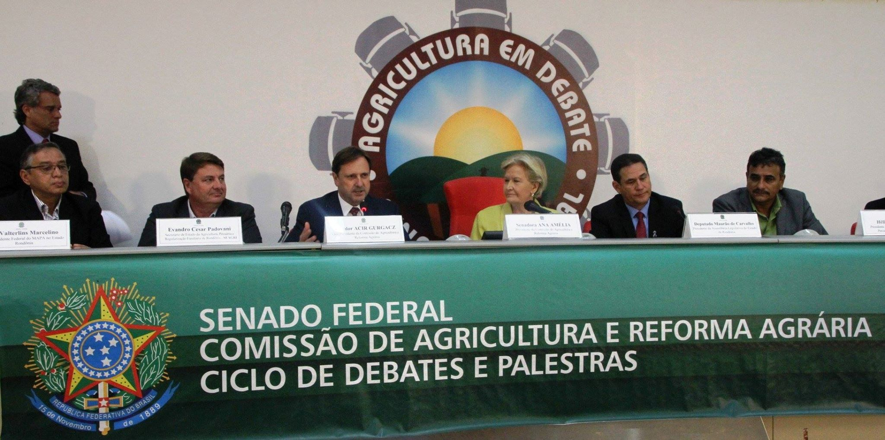
SEMINÁRIOS DO CICLO DE PALESTRAS E DEBATES DA COMISSÃO DE AGRICULTURA E REFORMA AGRÁRIA

Slide 10
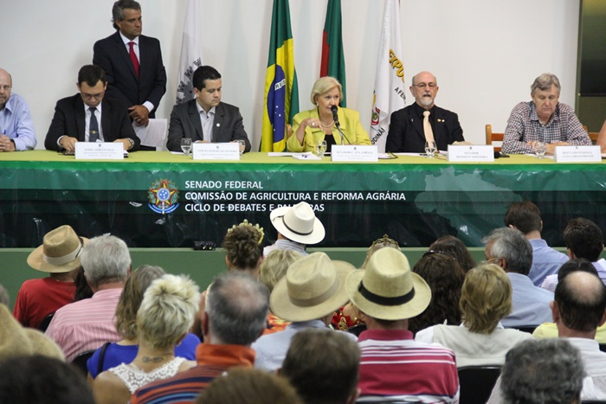
EMPLACAMENTO DE TRATORES: SEGURANÇA NO TRÂNSITO OU AUMENTO DE IMPOSTO? Expodireto-Cotrijal , em Não-Me-Toque - RS - 13/03/2015

Slide 11
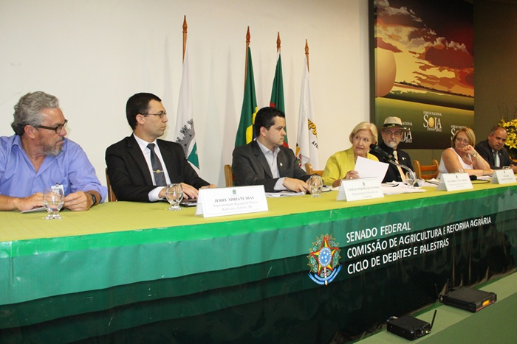

Slide 12
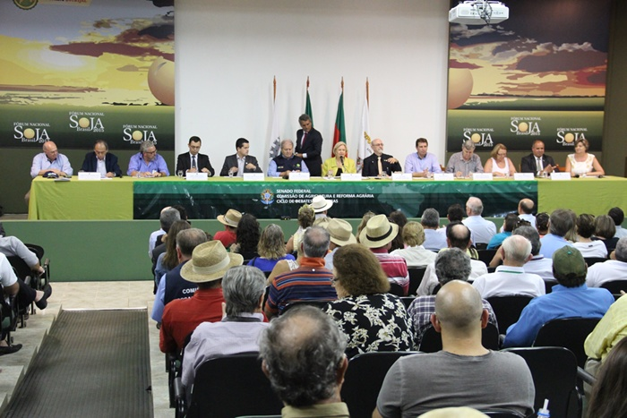

Slide 13
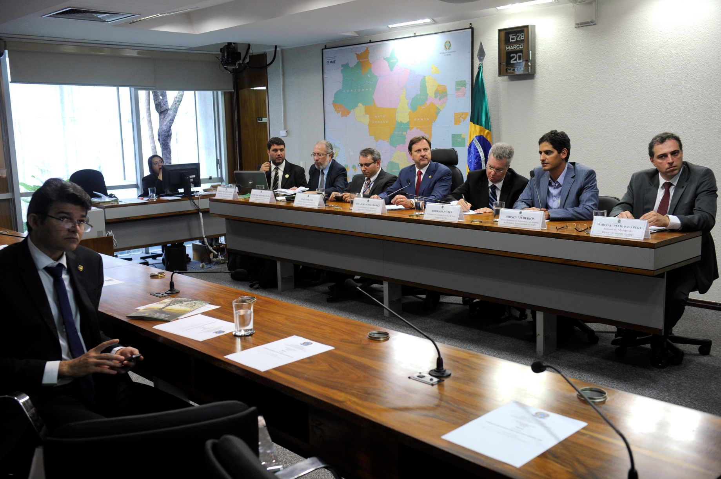
IMPLANTAÇÃO DO CADASTRO AMBIENTAL RURAL Senado Federal - 20/03/2015

Slide 14
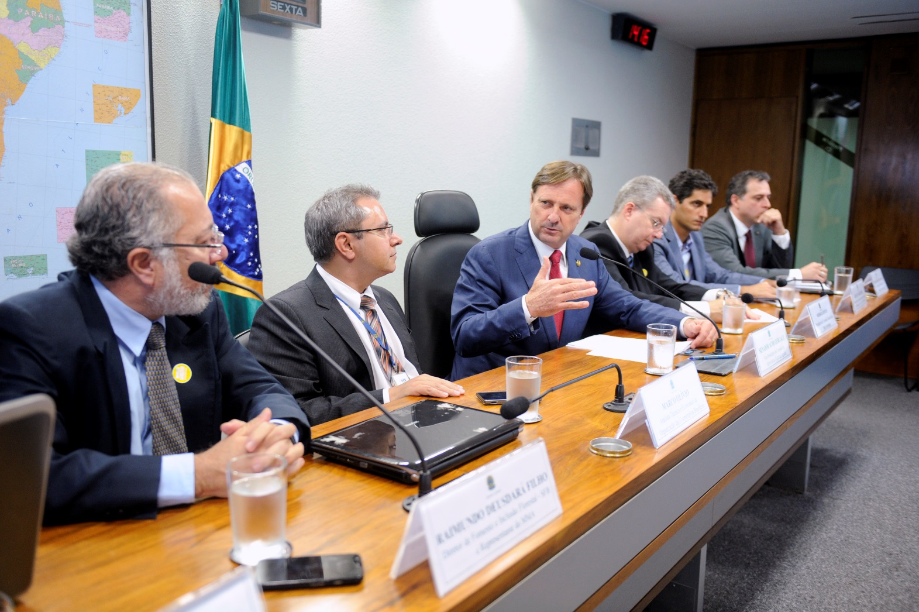

Slide 15
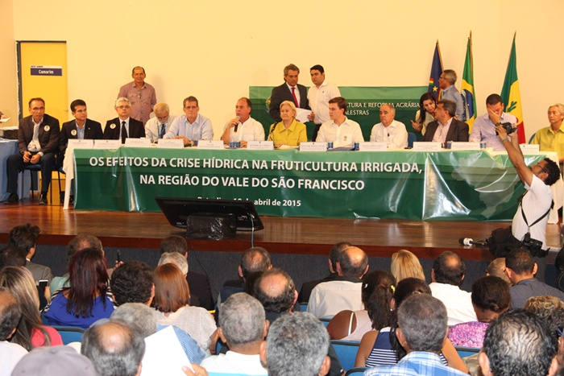
EFEITOS DA CRISE HÍDRICA NA FRUTICULTURA IRRIGADA, NA REGIÃO DO VALE DO SÃO FRANCISCO PETROLINA – PE – 10/04/2015

Slide 16
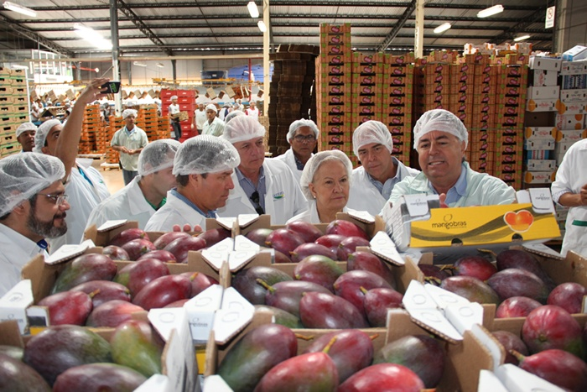

Slide 17
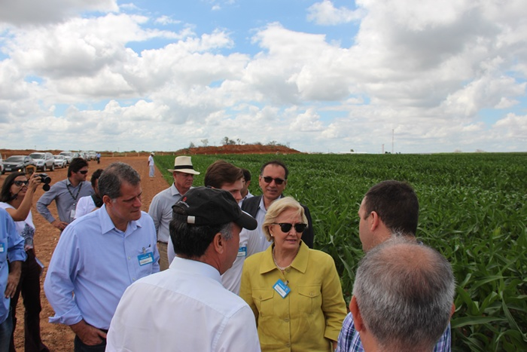

Slide 18
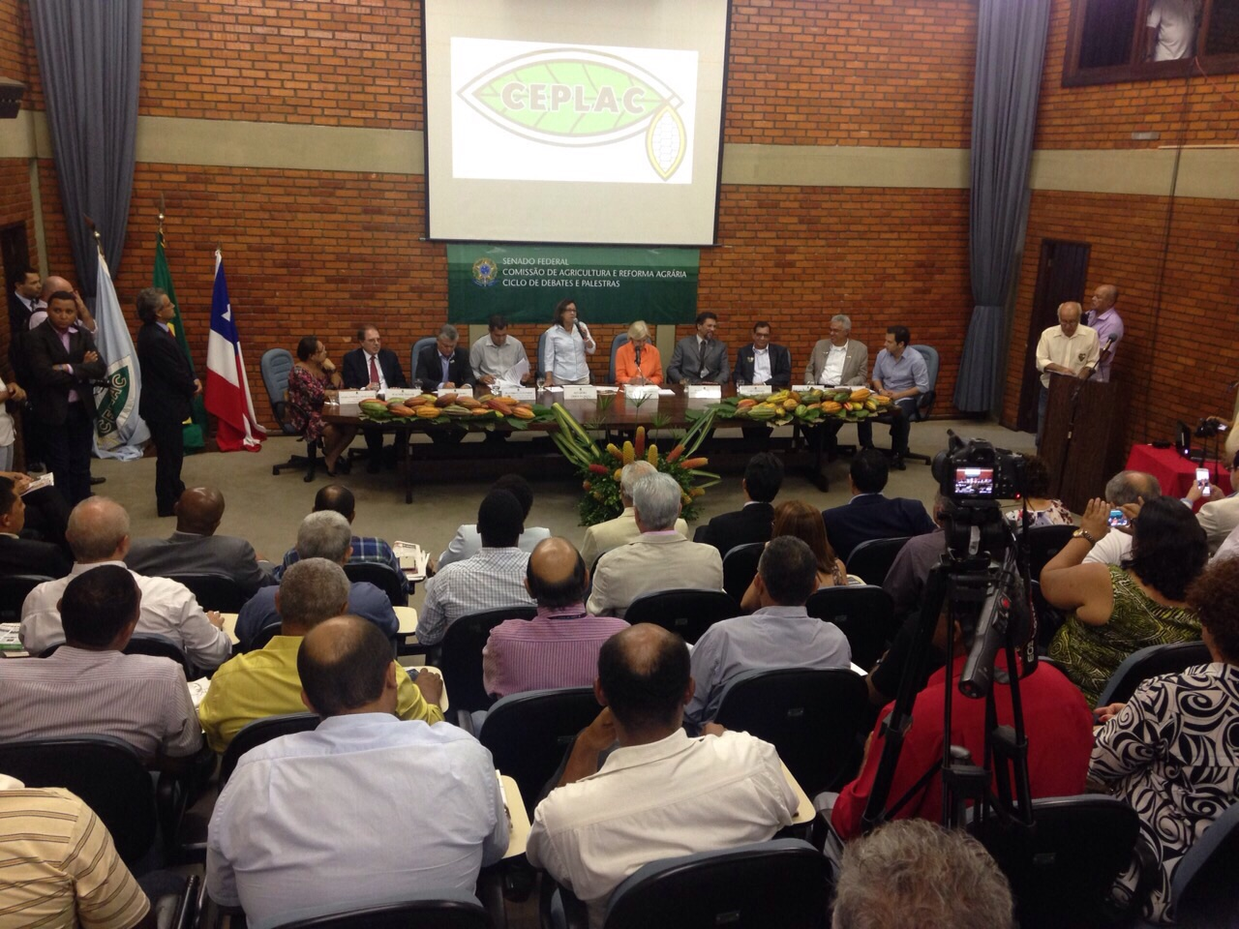
ANÁLISES E INFORMAÇÕES ACERCA DO PANORAMA DA CACAUICULTURA ITABUNA-BA 17/04/2015

Slide 19
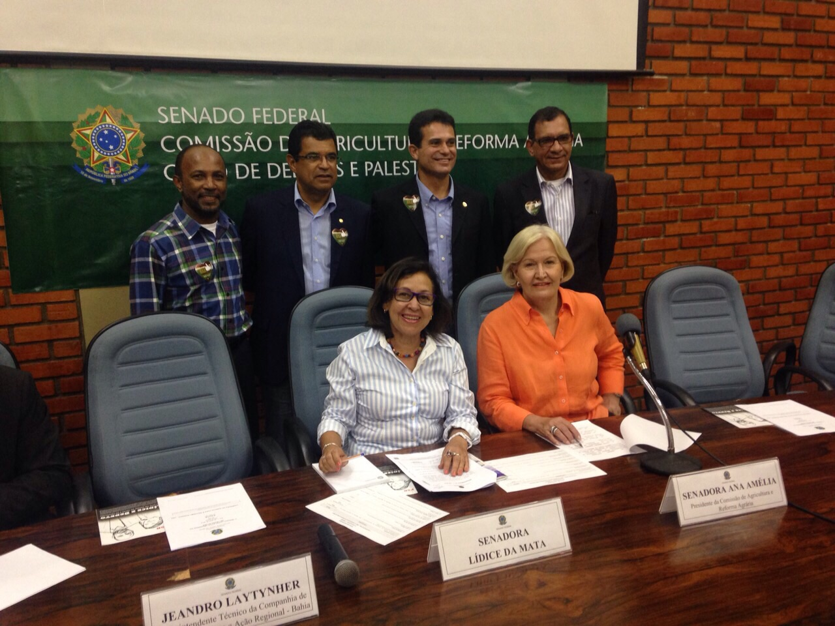

Slide 20
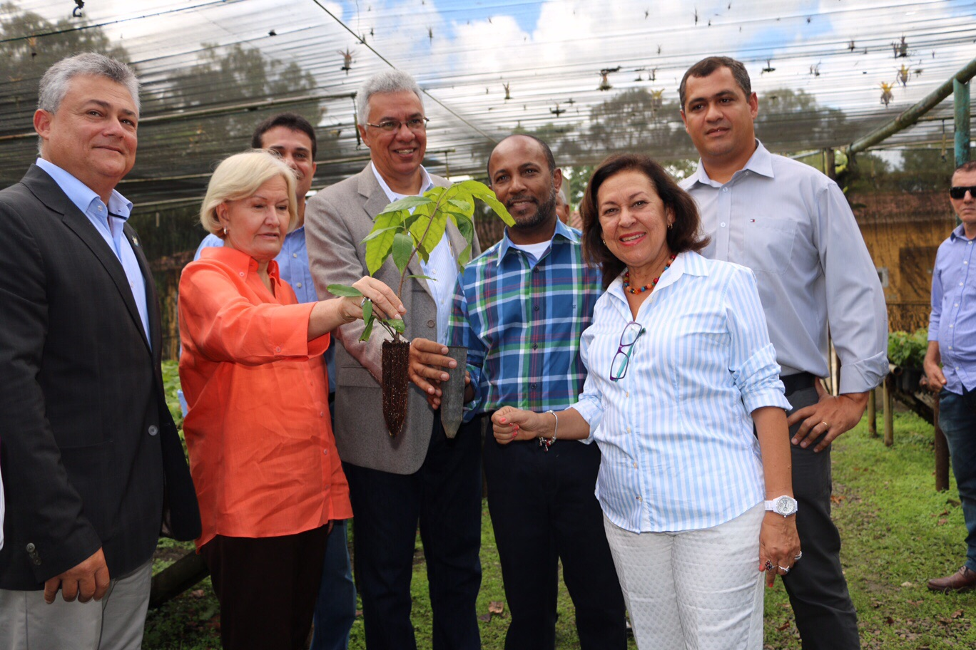

Slide 21
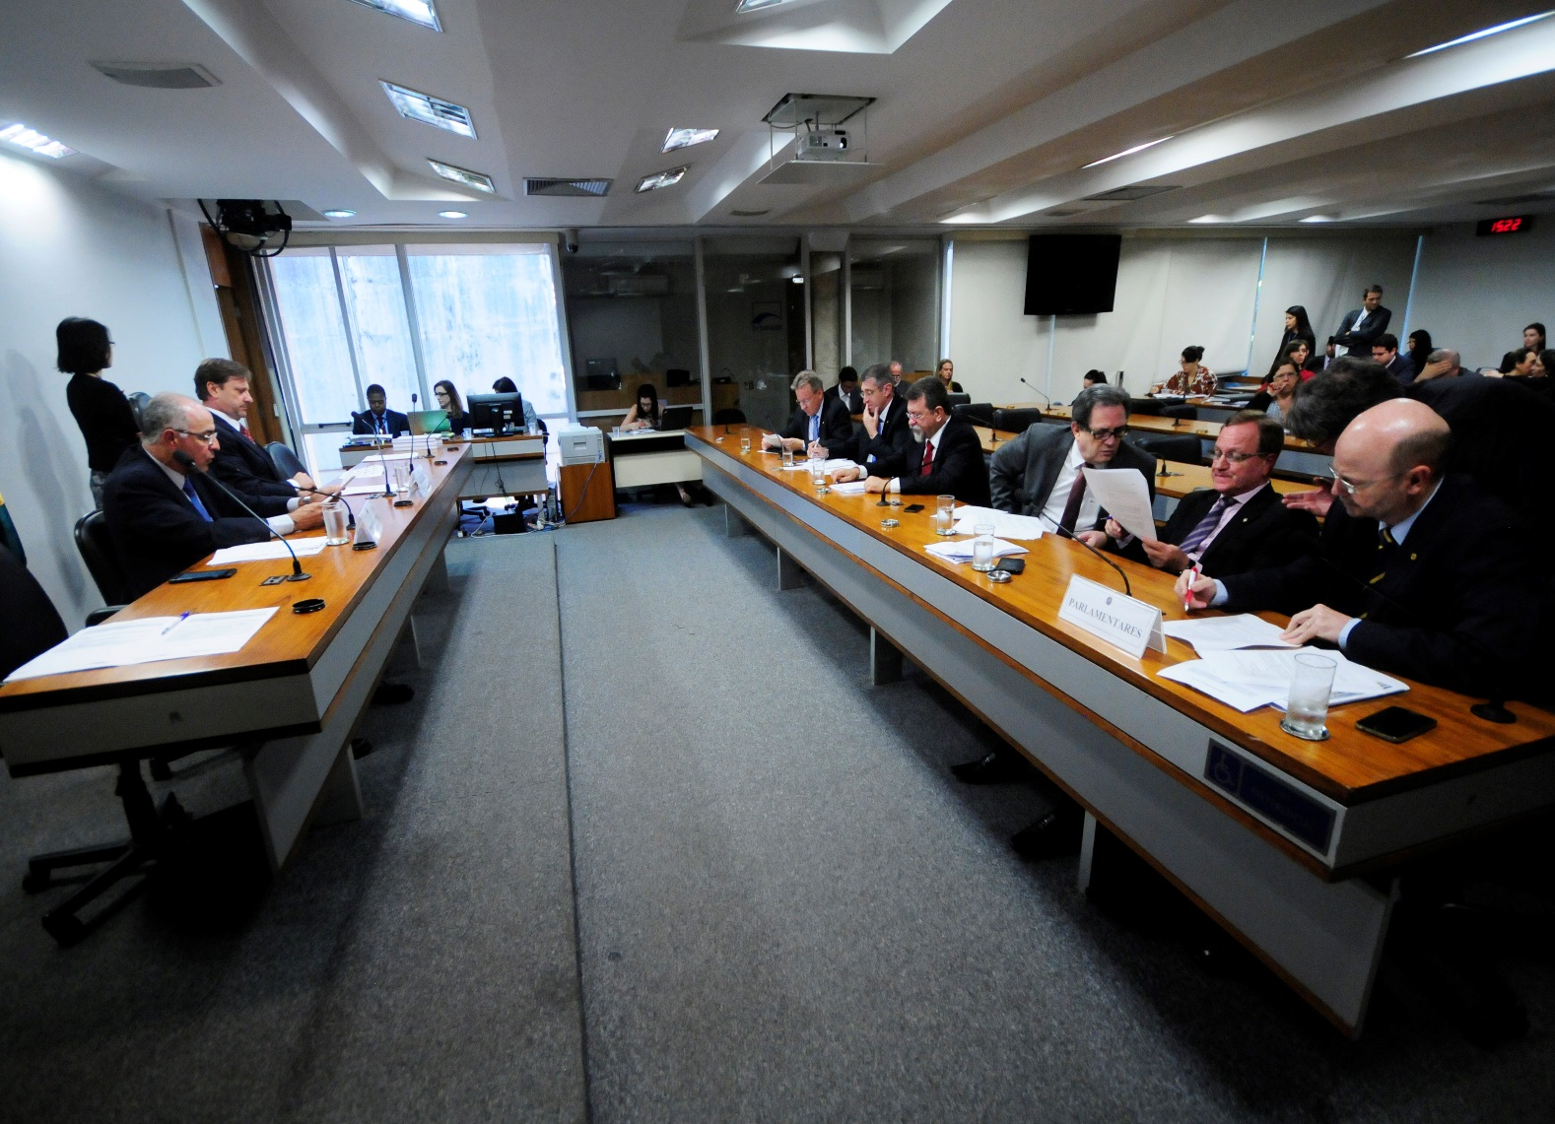
MEDIDA PROVISÓRIA 673 - CADASTRO ESPECÍFICO DE TRATORES SENADO FEDERAL 04/05/2015

Slide 22
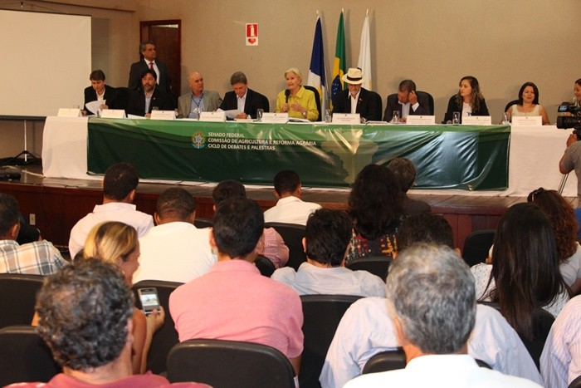
DESENVOLVIMENTO DA AQUICULTURA E PESCA NO ESTADO DO TOCANTINS, BEM COMO A AGRICULTURA DE BAIXO CARBONO PALMAS – TO 29/05/2015

Slide 23
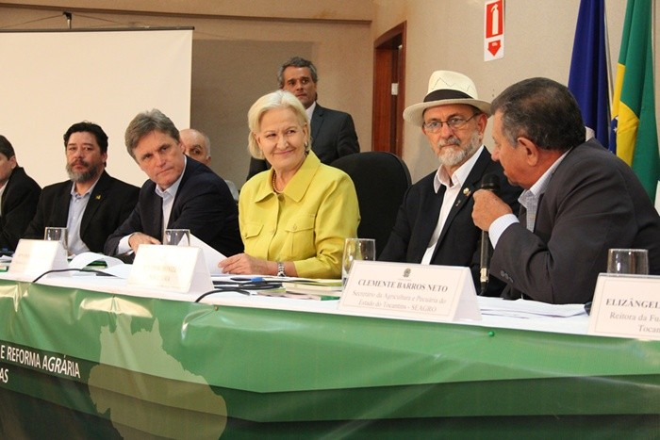

Slide 24
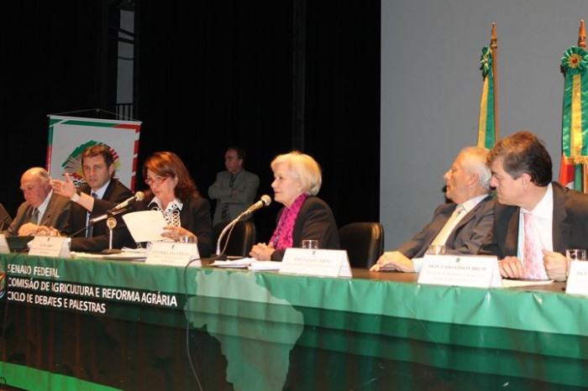
PLANO AGRÍCOLA E PECUÁRIO 2015/2016 PORTO ALEGRE – RS 22/06/2015

Slide 25
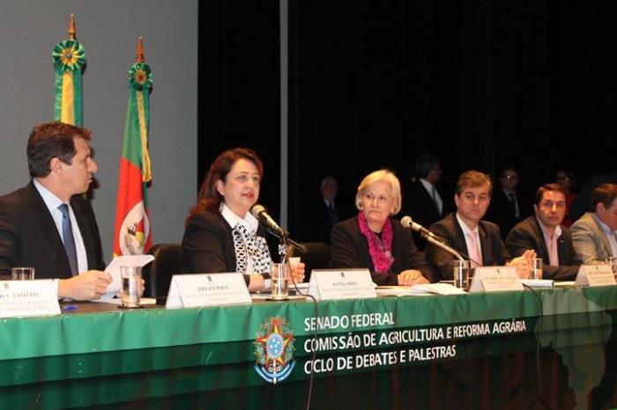

Slide 26
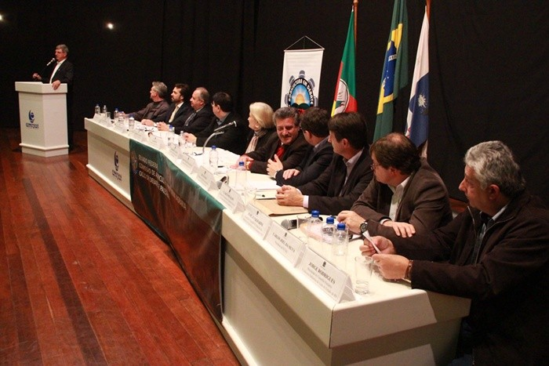
MERCADOS E PERSPECTIVAS PARA O FUTURO IJUÍ – RS 10/07/2015

Slide 27
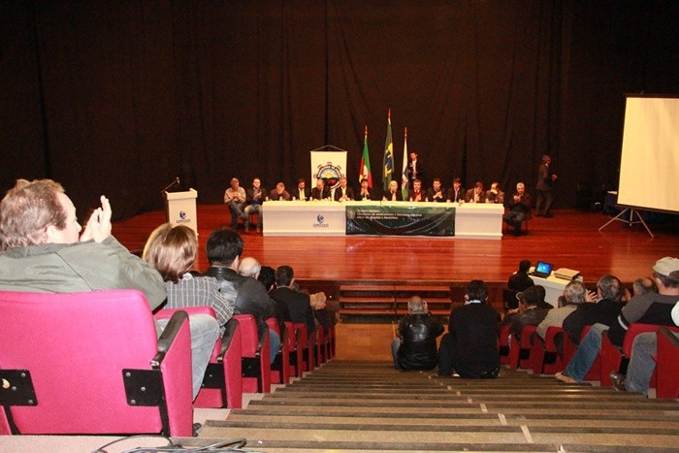

Slide 28
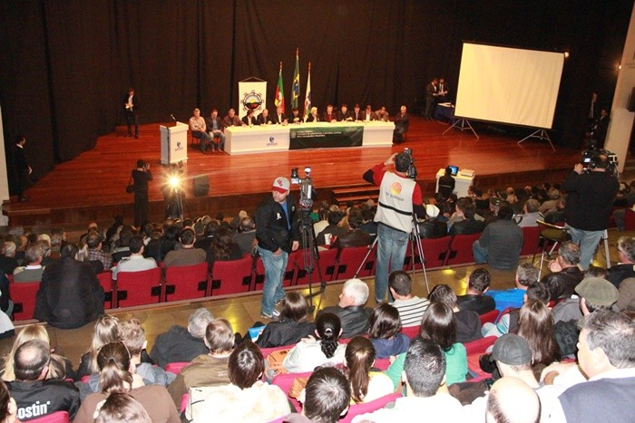

Slide 29
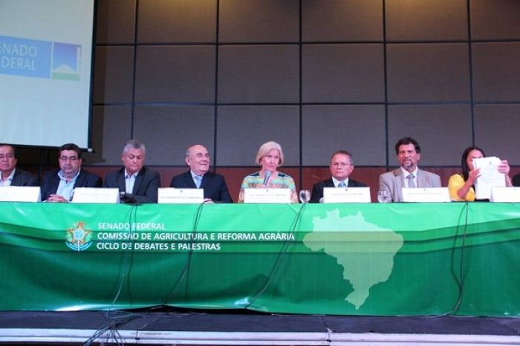
DEBATER O TEMA “ANÁLISES E INFORMAÇÕES ACERCA DO PANORAMA DA CACAUICULTURA, ESPECIALMENTE NO QUE TANGE À SUSTENTABILIDADE DO MEIO RURAL, LOGÍSTICA DE TRANSPORTE,SISTEMA DE AMARZENAMENTO, COMERCIALIZAÇÃO, PROTEÇÃO DO MEIO AMBIENTE E SISTEMA TRIBUTÁRIO BELÉM – PARÁ 18/09/2015

Slide 30
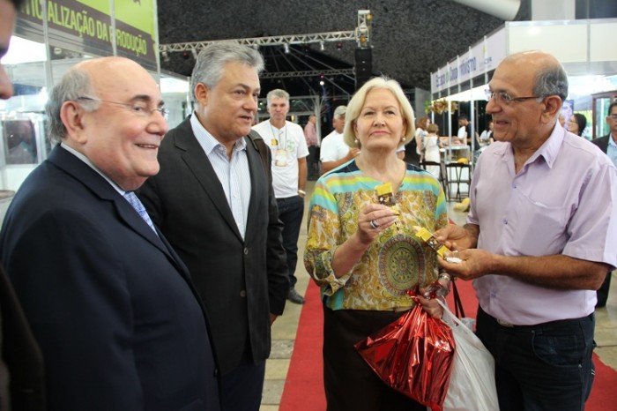

Slide 31
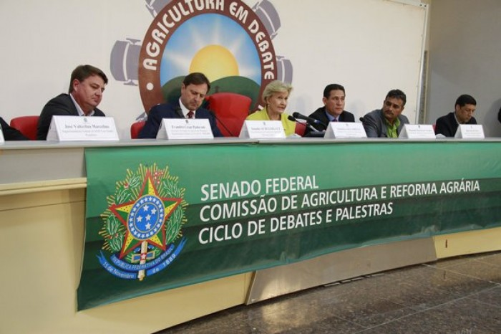
DEBATER AS AÇÕES DE DEFESA AGROPECUÁRIA NO ESTADO DE RÔNDONIA COM VISTAS À AMPLIAÇÃO DAS EXPORTAÇÕES DE CARNE BOVINA, O CRESCIMENTO DE PRODUÇÃO DE PESCADO NO ESTADO E A FALTA DE PROFISSIONAIS QUE ATUAM NA INSPEÇÃO E FISCALIZAÇÃO DE PRODUTOS AGROPECUÁRIOS PORTO VELHO – RO 06/11/2015

Slide 32
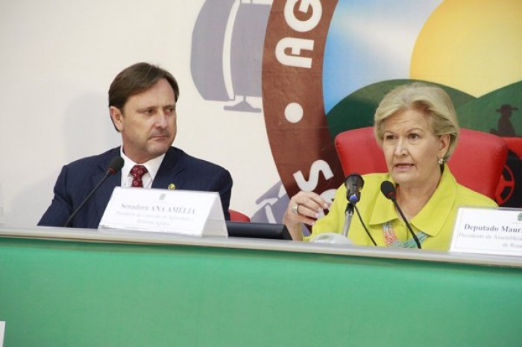

Slide 33
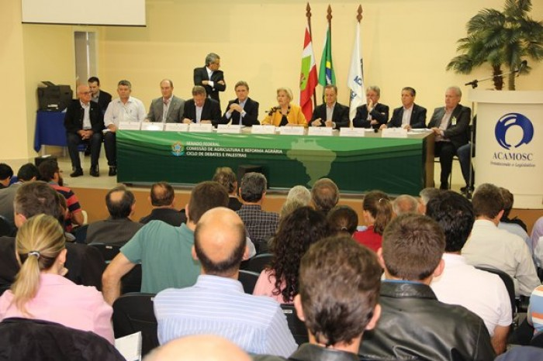
(POLÍTICA PÚBLICA) ANALISAR A DEFESA AGROPECUÁRIA EM SANTA CATARINA E A CONSTRUÇÃO DE UM PADRÃO DE EXCELÊNCIA: EXPERIÊNCIAS E DESAFIOS CHAPECÓ – SC 13/11/2015

Slide 34

SENADO FEDERAL
COMISSÃO DE AGRICULTURA E REFORMA AGRÁRIA
OBRIGADO

